Slide 1

MIPS 作業說明
CE3001-B 計算機組織
助教：林冠佑、賴品菁、許哲芸
日期：2019 . 04 . 04

Slide 2
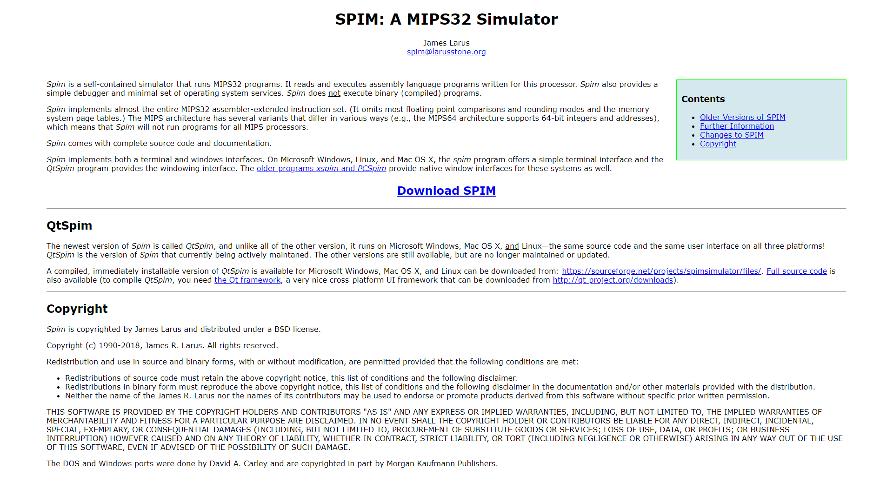
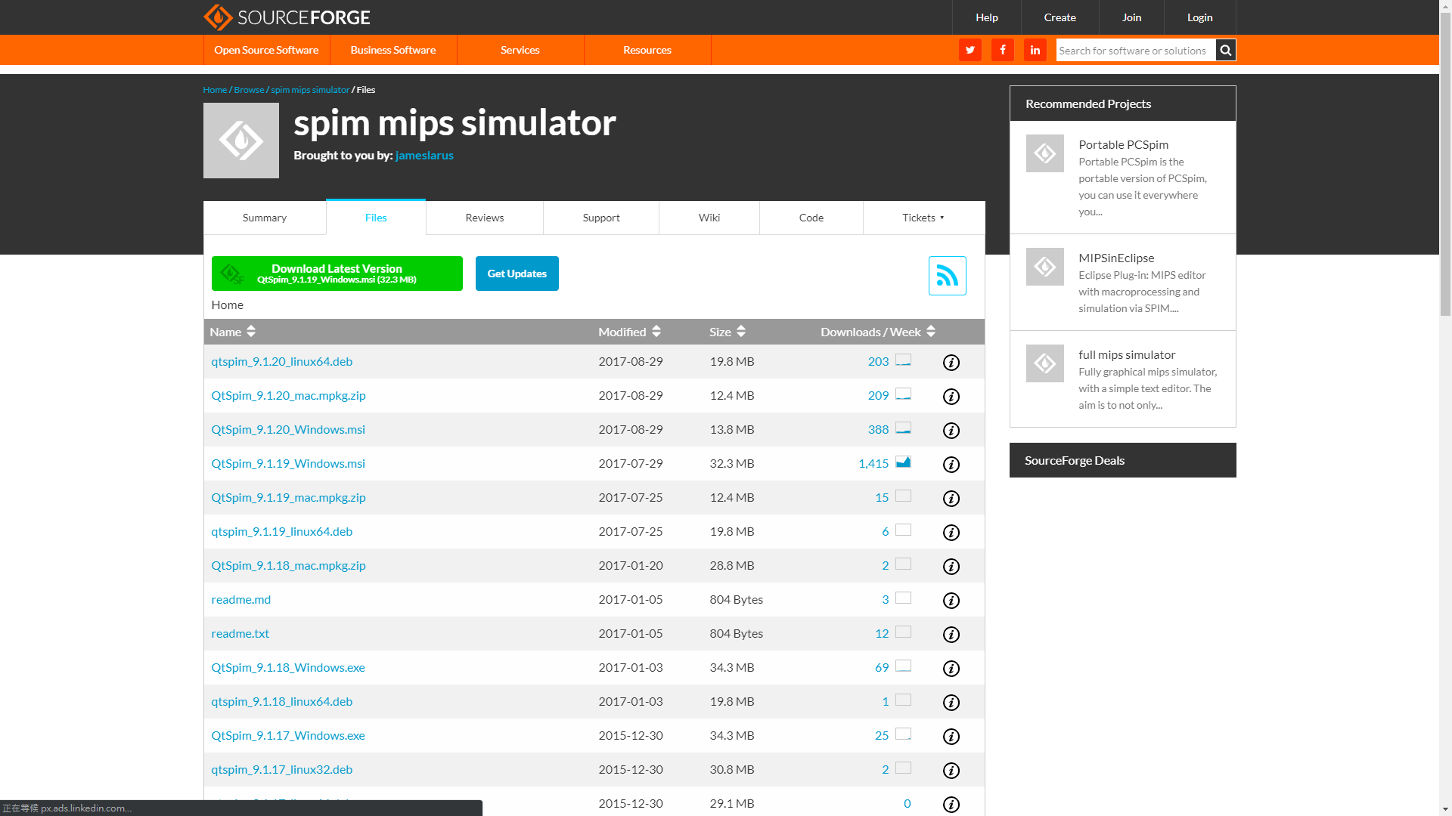
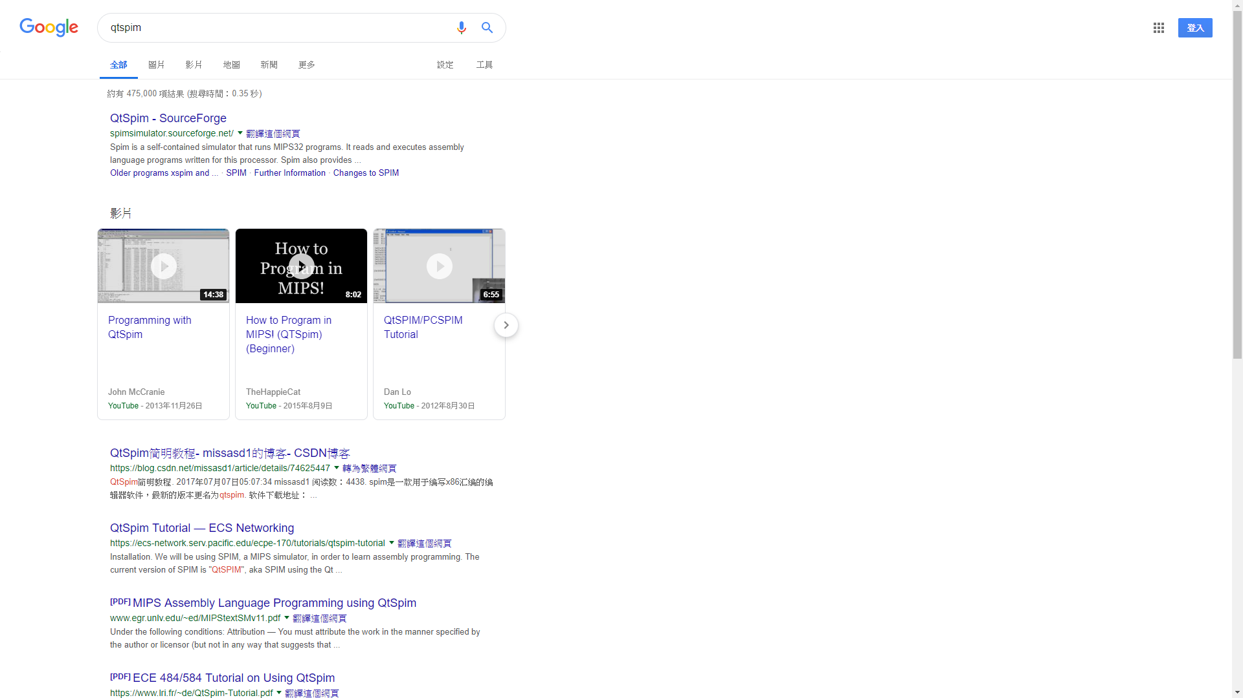
QtSpim 去哪下載？

Slide 3
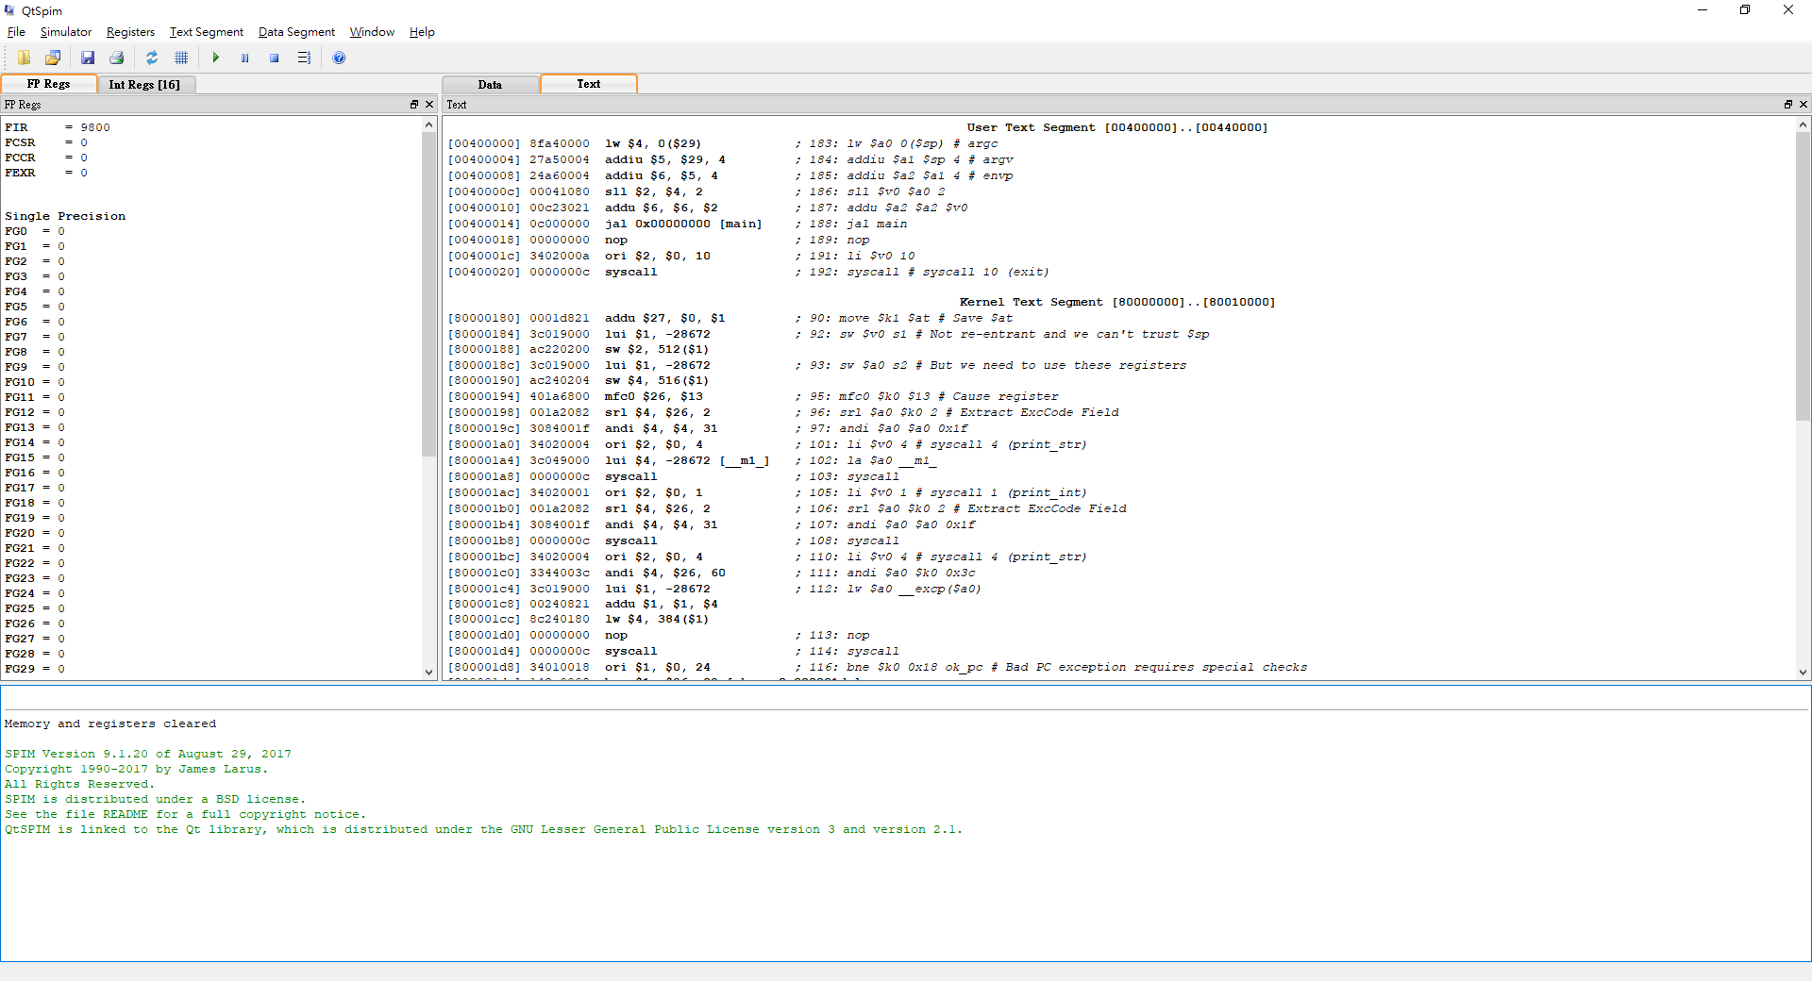
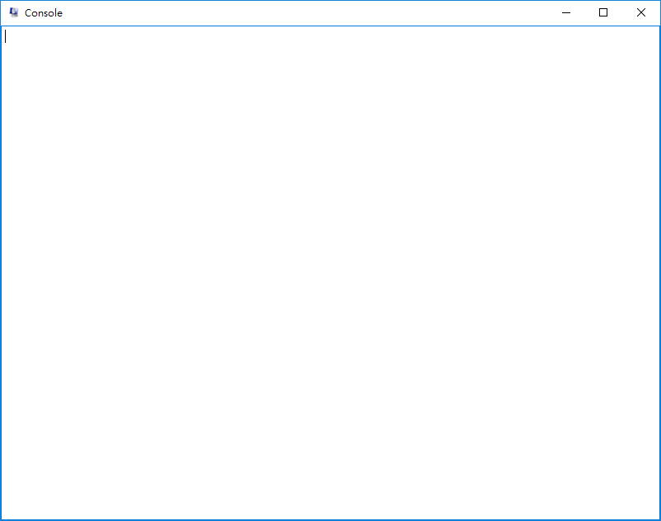
QtSpim 怎麼用？

Slide 4
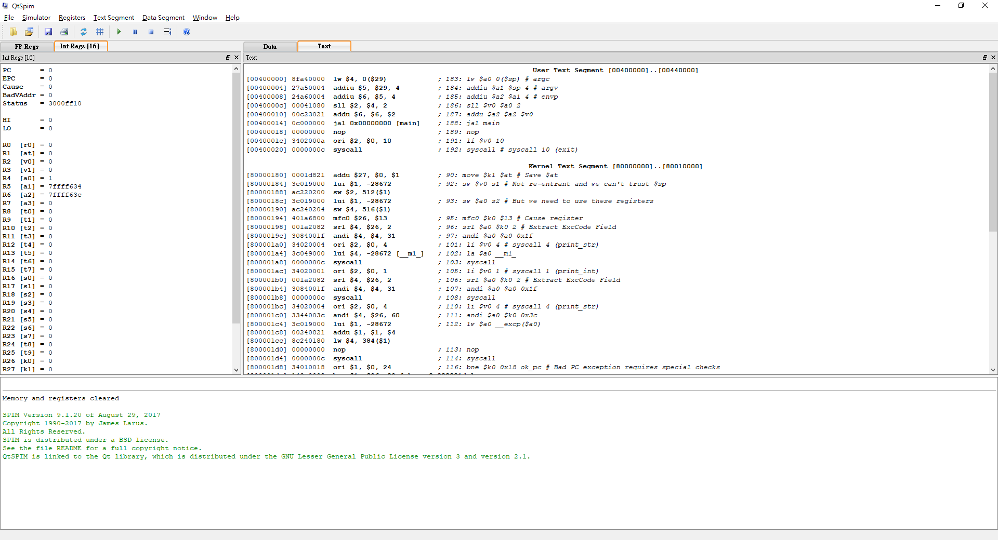
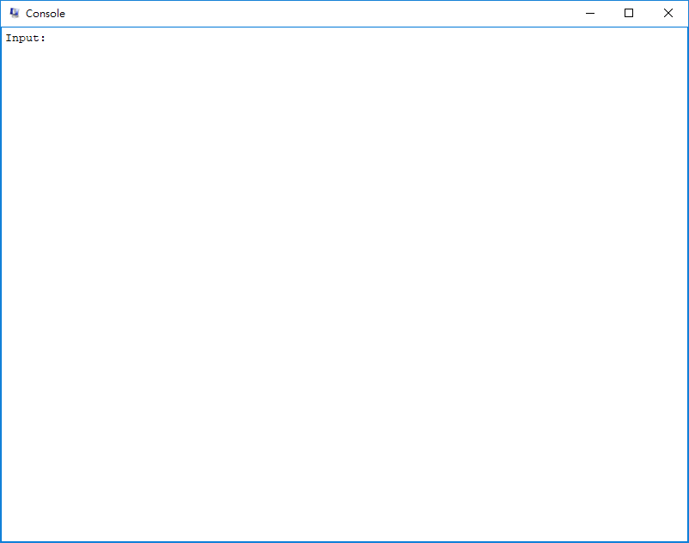
QtSpim 怎麼用？
2
1
3
程式碼

Slide 5
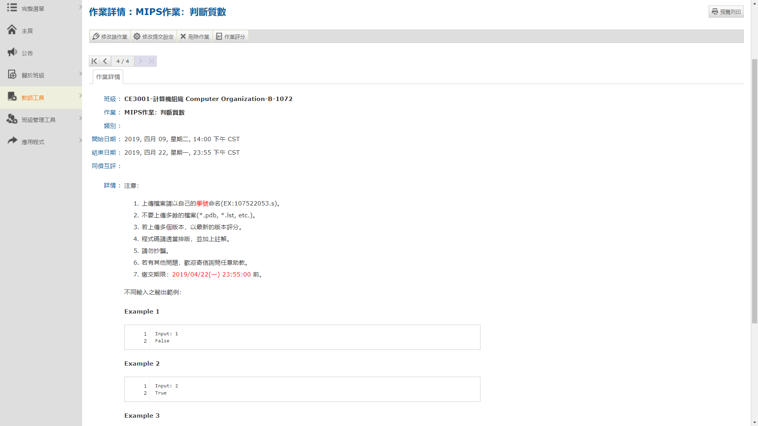
Exercise：判斷質數
9

Slide 6
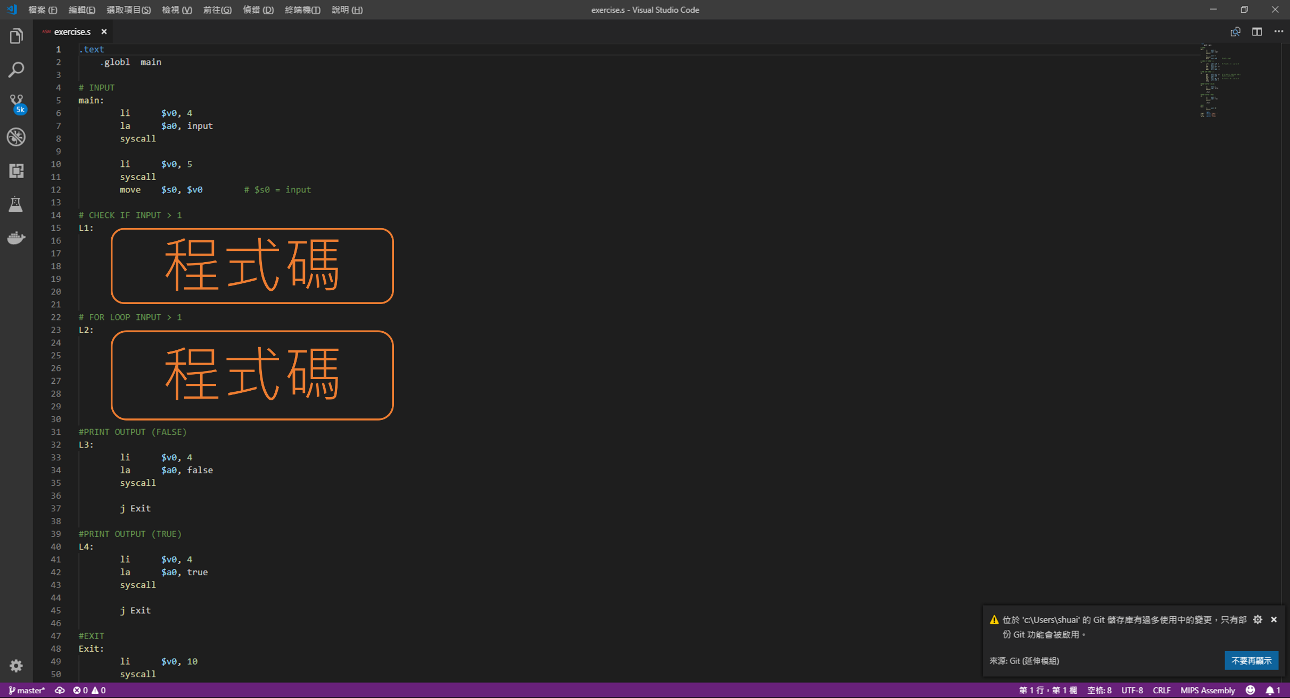
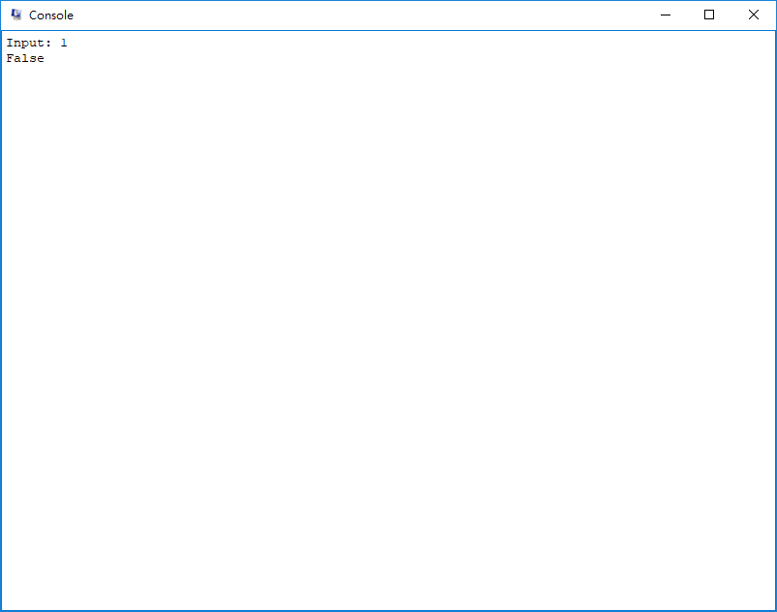



Exercise：判斷質數

Slide 7
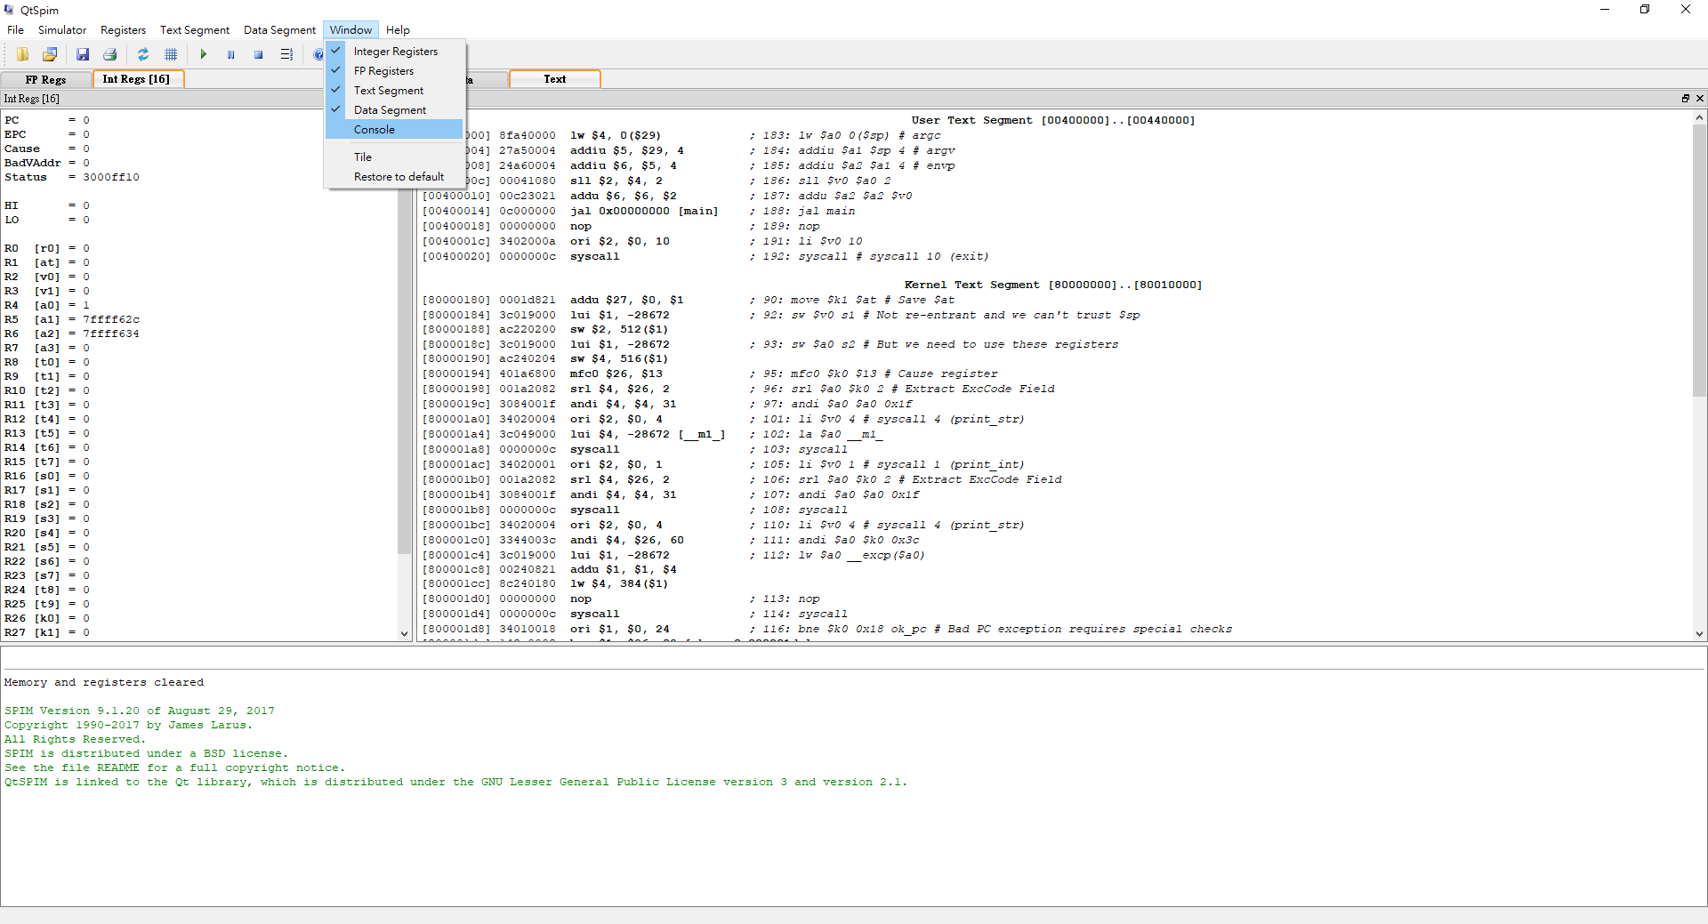
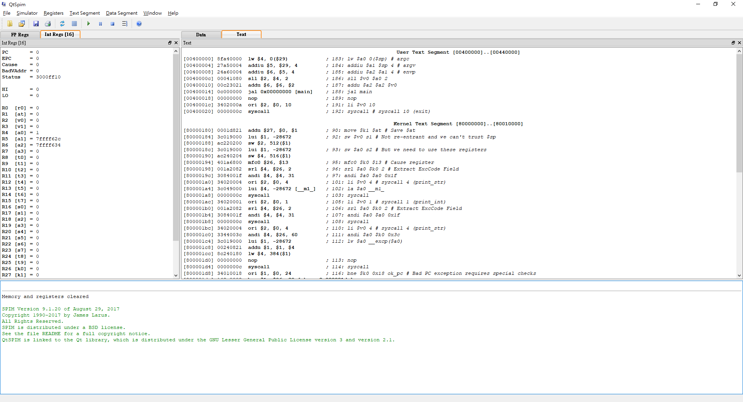
FAQ : 找不到 Console？

Slide 8
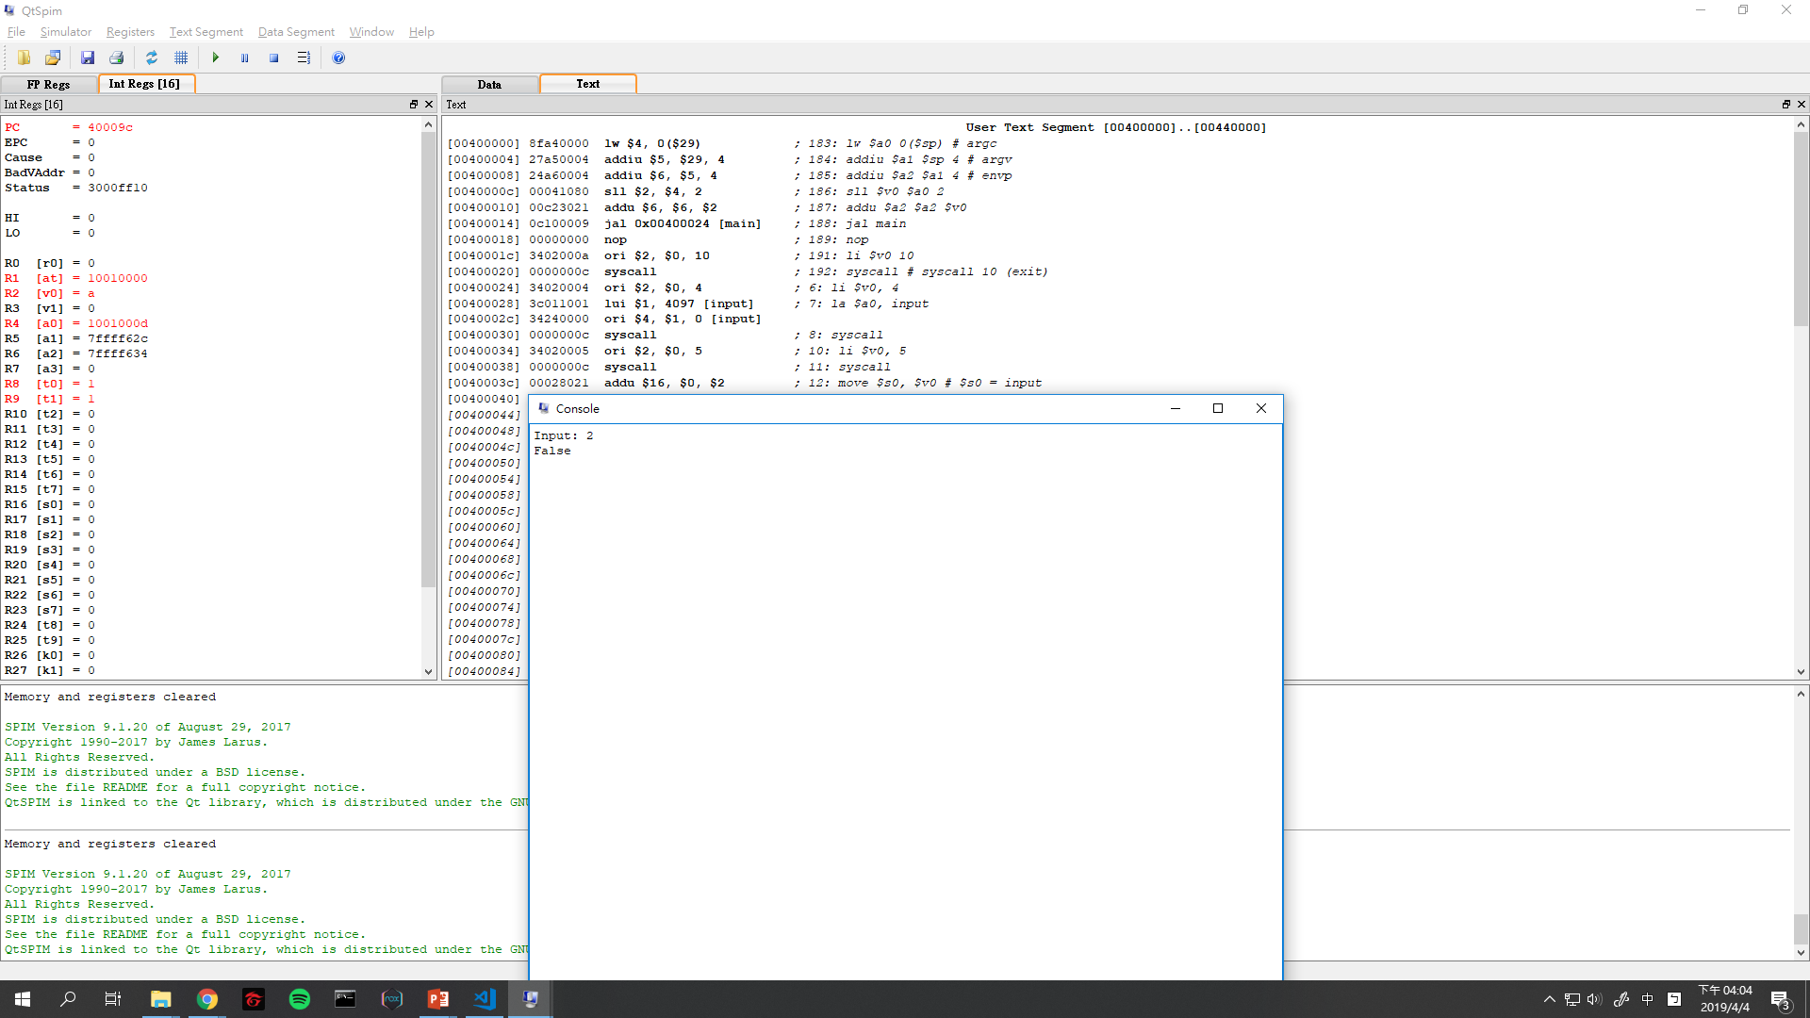
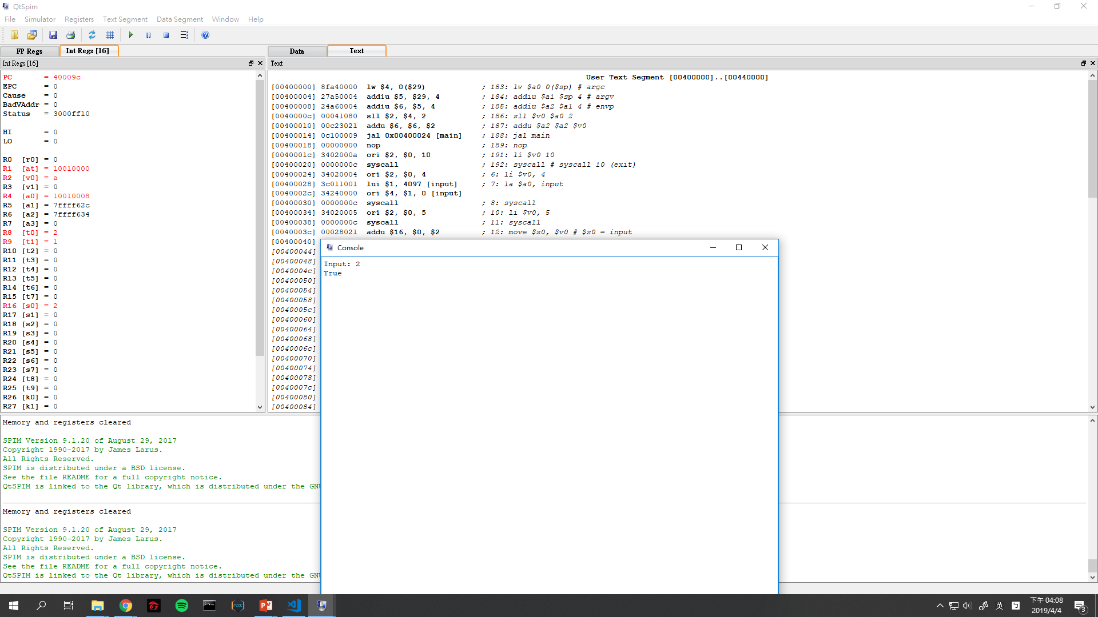
FAQ : Input 沒反應？

Slide 9
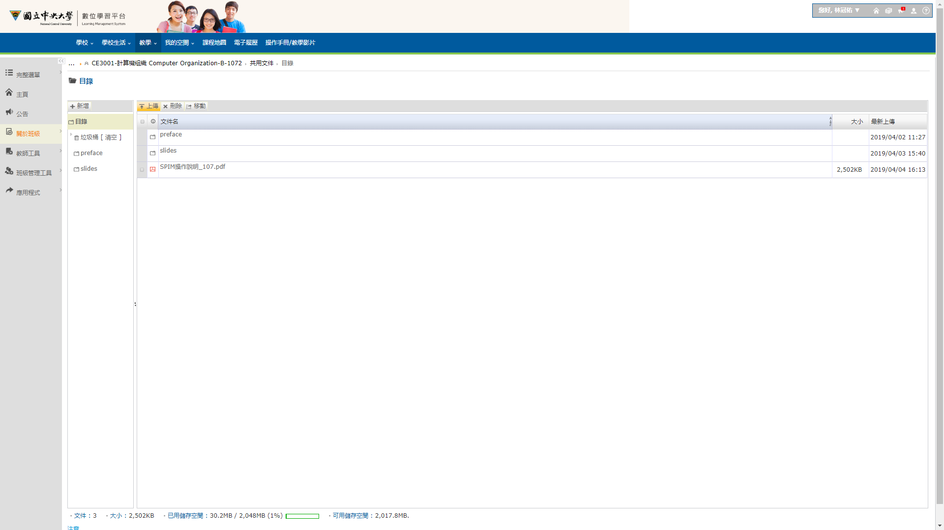
FAQ : 還是不會怎麼辦？

Slide 10
沒了 ㄏㄏ

